Slide 1
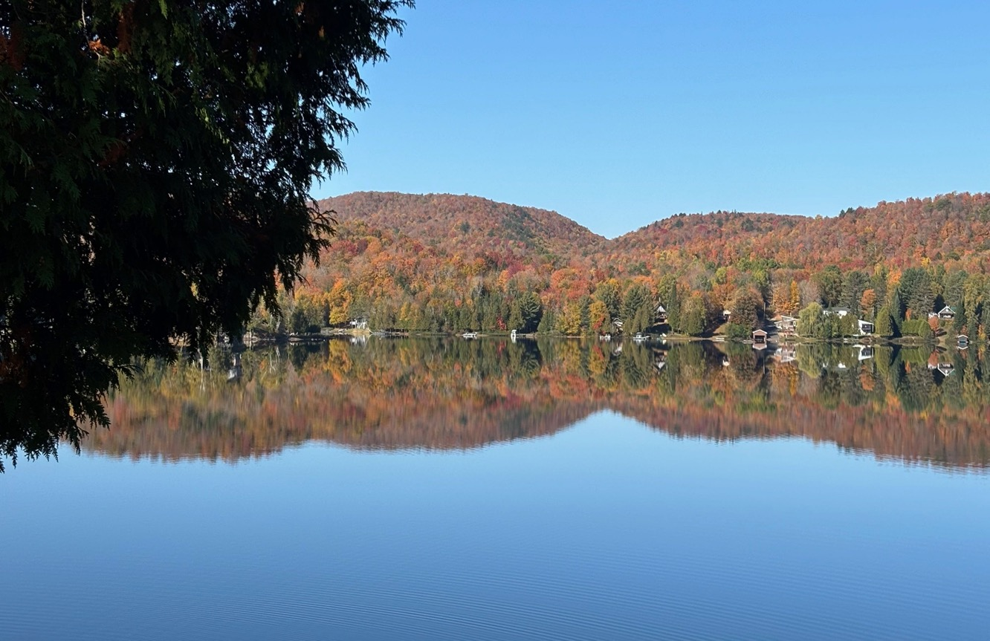



Consultation publique sur les restrictions à la navigation
Le 10 novembre 2025, 19h00
Centre communautaire Laurel
En collaboration avec

Slide 2
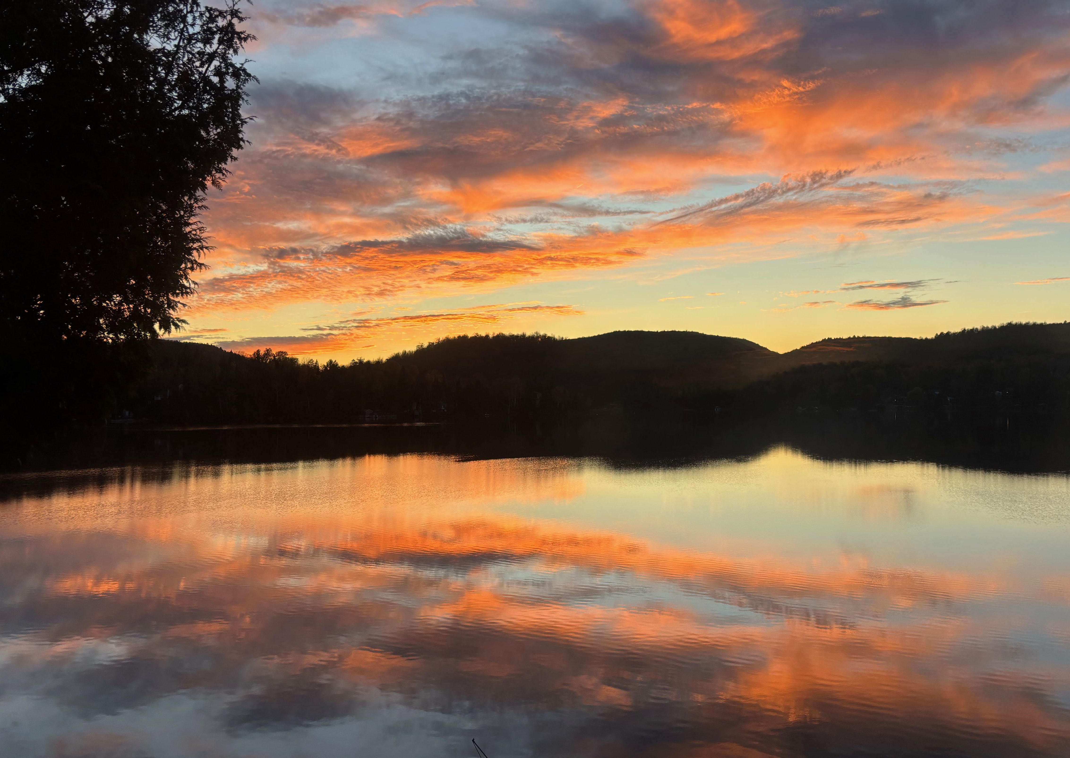
Objectif de la rencontre
Vous présenter :
1. Le contexte
2. Les problématiques
3. La démarche auprès de
Transport Canada
4. Les restrictions proposées
Vous entendre
Période de question

Slide 3
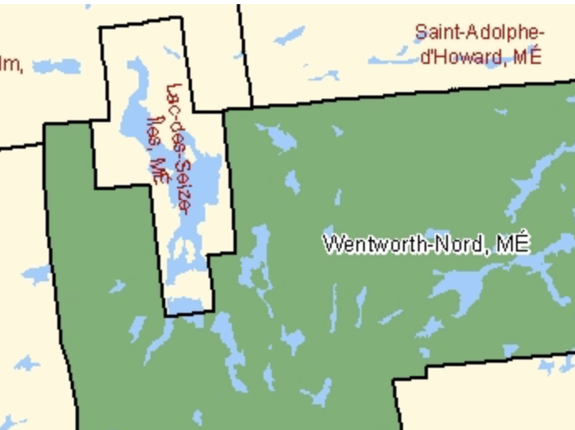
Localisation du lac Laurel
1. CONTEXTE
Situé aux limites des deux municipalités de Lac-des-Seize-Îles et de Wentworth-Nord
Bassin versant : Rouge, Petite Nation, Saumon

Slide 4
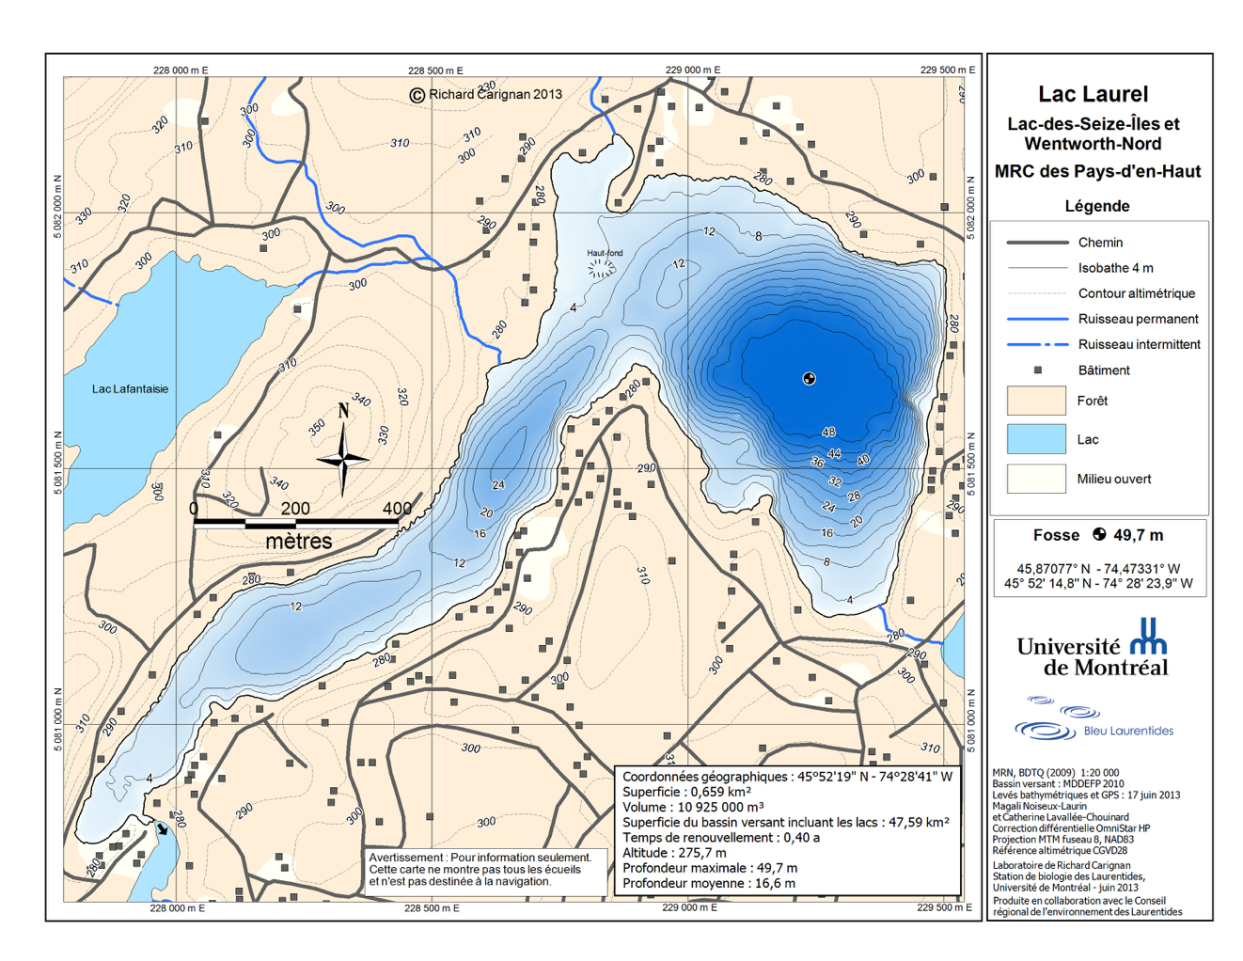
Carte bathymétrique du lac Laurel
Superficie :
0,659 km²;
Temps de renouvellement: 0,40 année
Profondeur moyenne : 16,6 m
La zone navigable pour les sports de remorquage est d’environ
400 m x 400 m

Slide 5
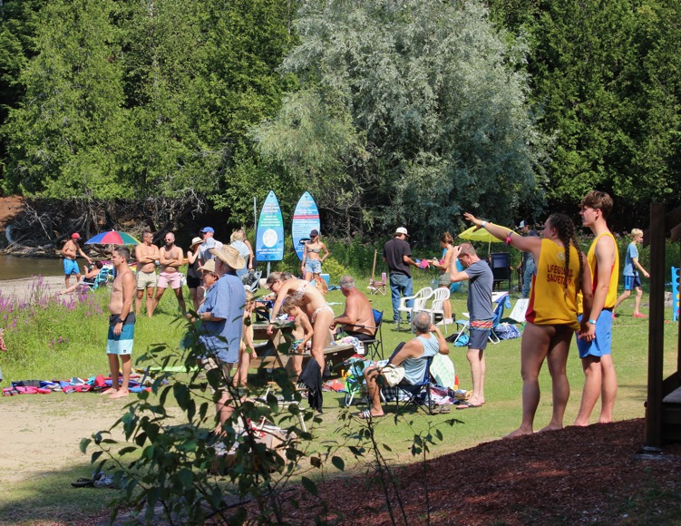

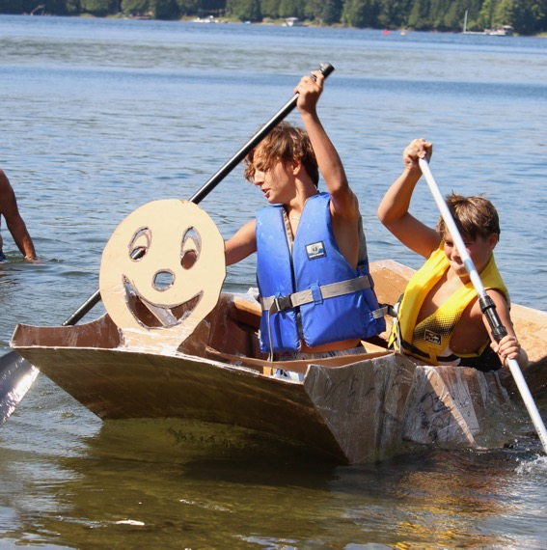
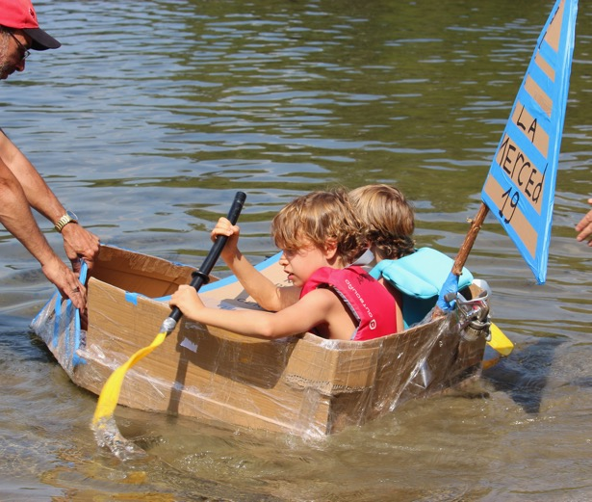
Population
Le lac Laurel compte 130 propriétés riveraines et environ 330 résidents dont environ 10% sont permanents
Une plage municipale est aménagée et reçoit environ 3 000 visiteurs par année.
Une association d’usagers du lac, l’Association Lac Laurel, travaille à sa préservation depuis au moins 2008. Elle organise deux fois par année des activités sociales qui attirent plus de 200 personnes à la plage.

Slide 6
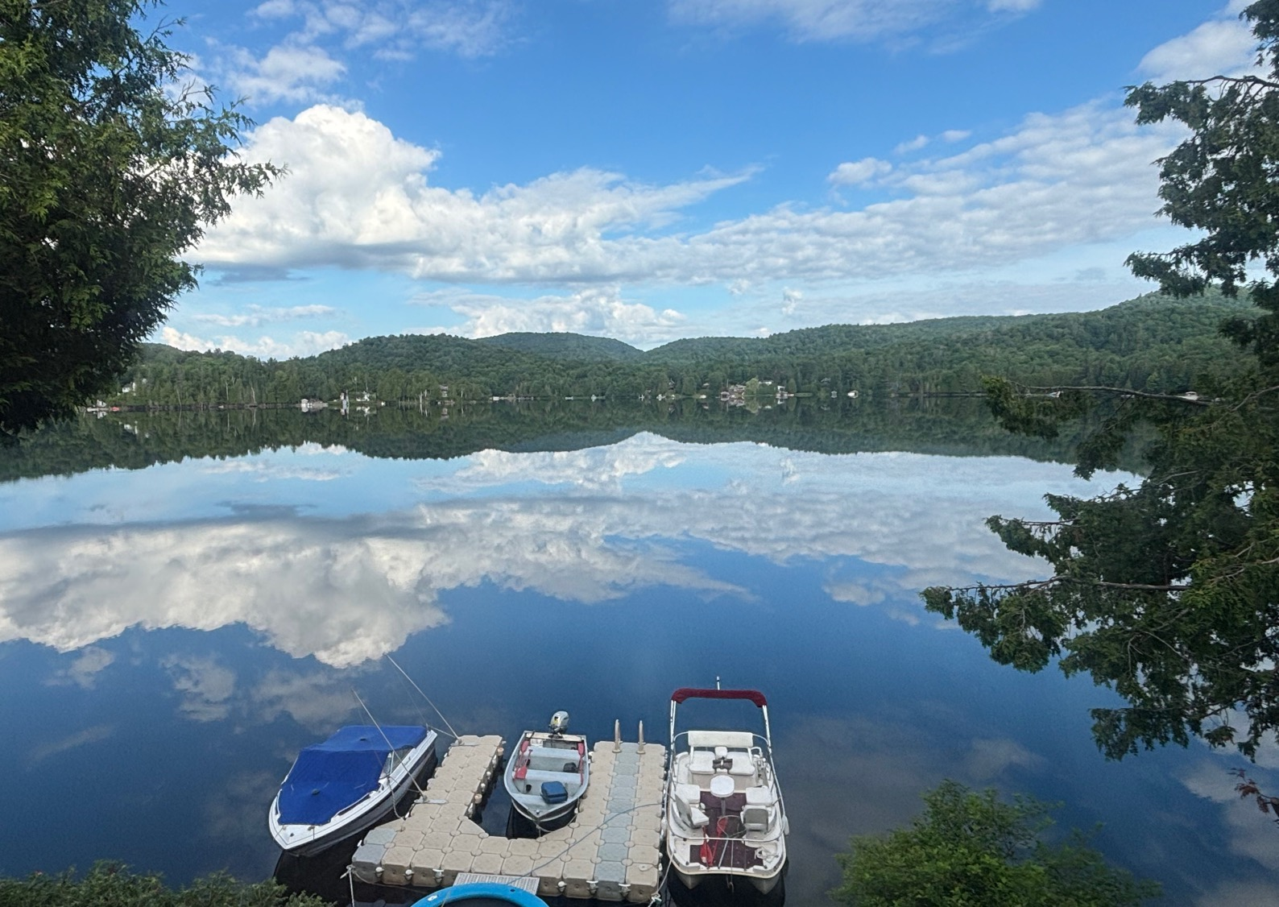
Embarcations motorisées
En 2025, on a recensé
87 embarcations motorisées sur le lac, dont
Pontons : 46
Bateaux : 18, dont 2 wake/surf
Motomarines : 11
Chaloupes : 12

Slide 7
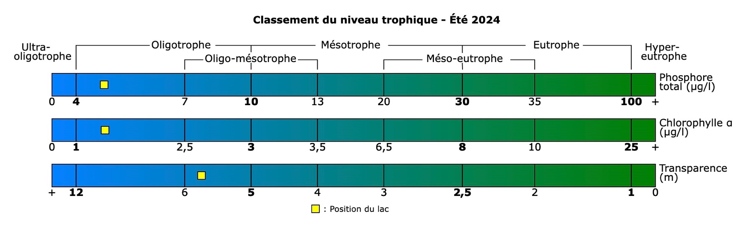
Qualité de l’eau - Niveau trophique
Le lac est classé oligotrophe par
le Réseau de surveillance volontaire des lacs,
donc lac à préserver
Eau potable : Le lac sert d’approvisionnement en eau pour de nombreux riverains qui n’ont qu’à la traiter de façon primaire pour la rendre potable, ce qui constitue un atout de taille.

Slide 8
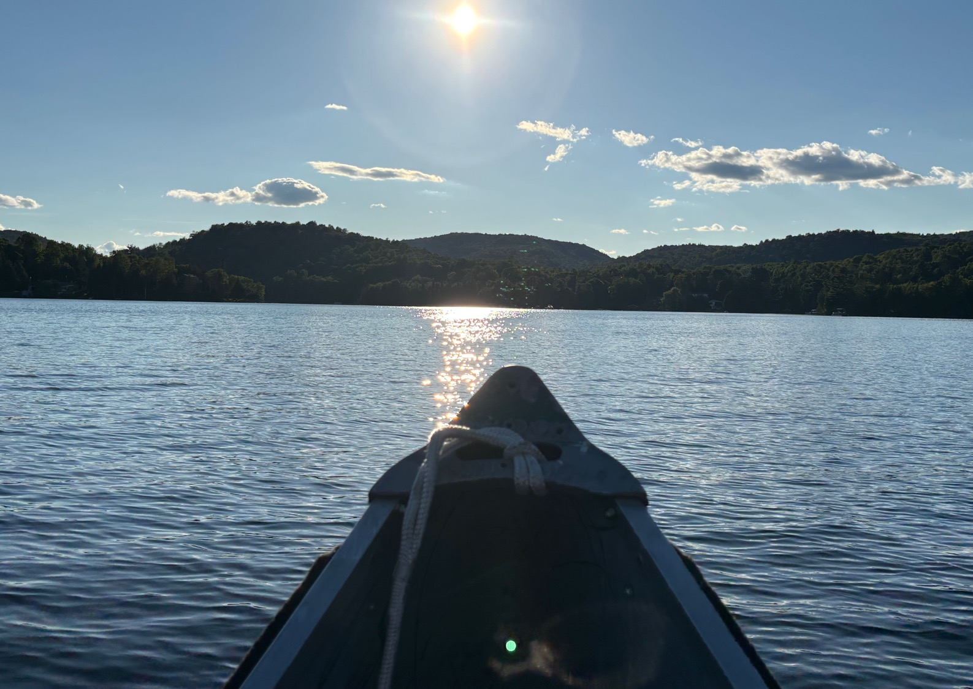
Stations de lavage et accès
La municipalité de Wentworth-Nord qui est située à proximité du lac, possède trois stations de lavage de bateaux, dont une située à environ 5 km du lac Laurel
Un système de vignettes est en vigueur pour les riverains dans les deux municipalités. Un coupon de lavage assure que les visiteurs ont lavé leurs embarcations.
Il n’y a pas de rampe d’accès publique. Les riverains utilisent une rampe privée avec la permission du propriétaire, contre retribution.

Slide 9
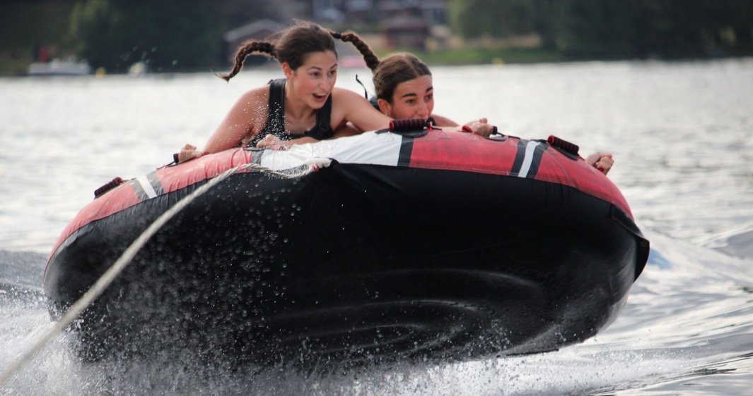
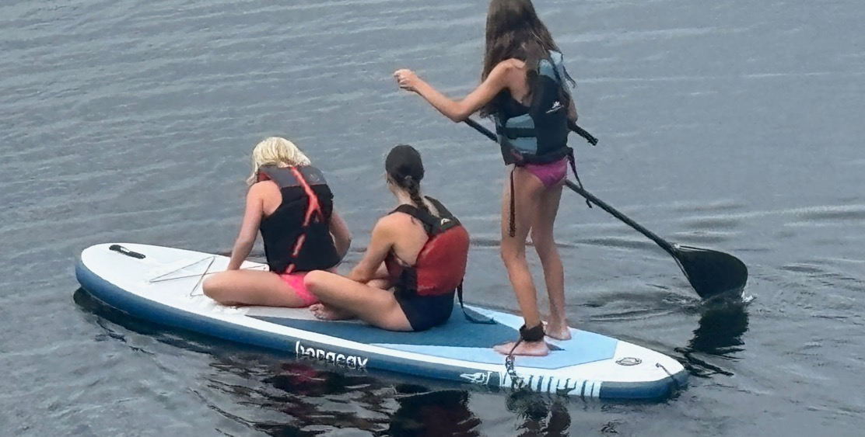
Activités pratiquées
Activités non motorisées :
  Natation, planche à pagaie, pédalo, kayak, canot, voile
Activités motorisées:
  Ponton, chaloupe, pêche, bateaux, remorquage (ski nautique, wake, bouées, etc.)
  surf sur le sillage depuis 2025

Slide 10
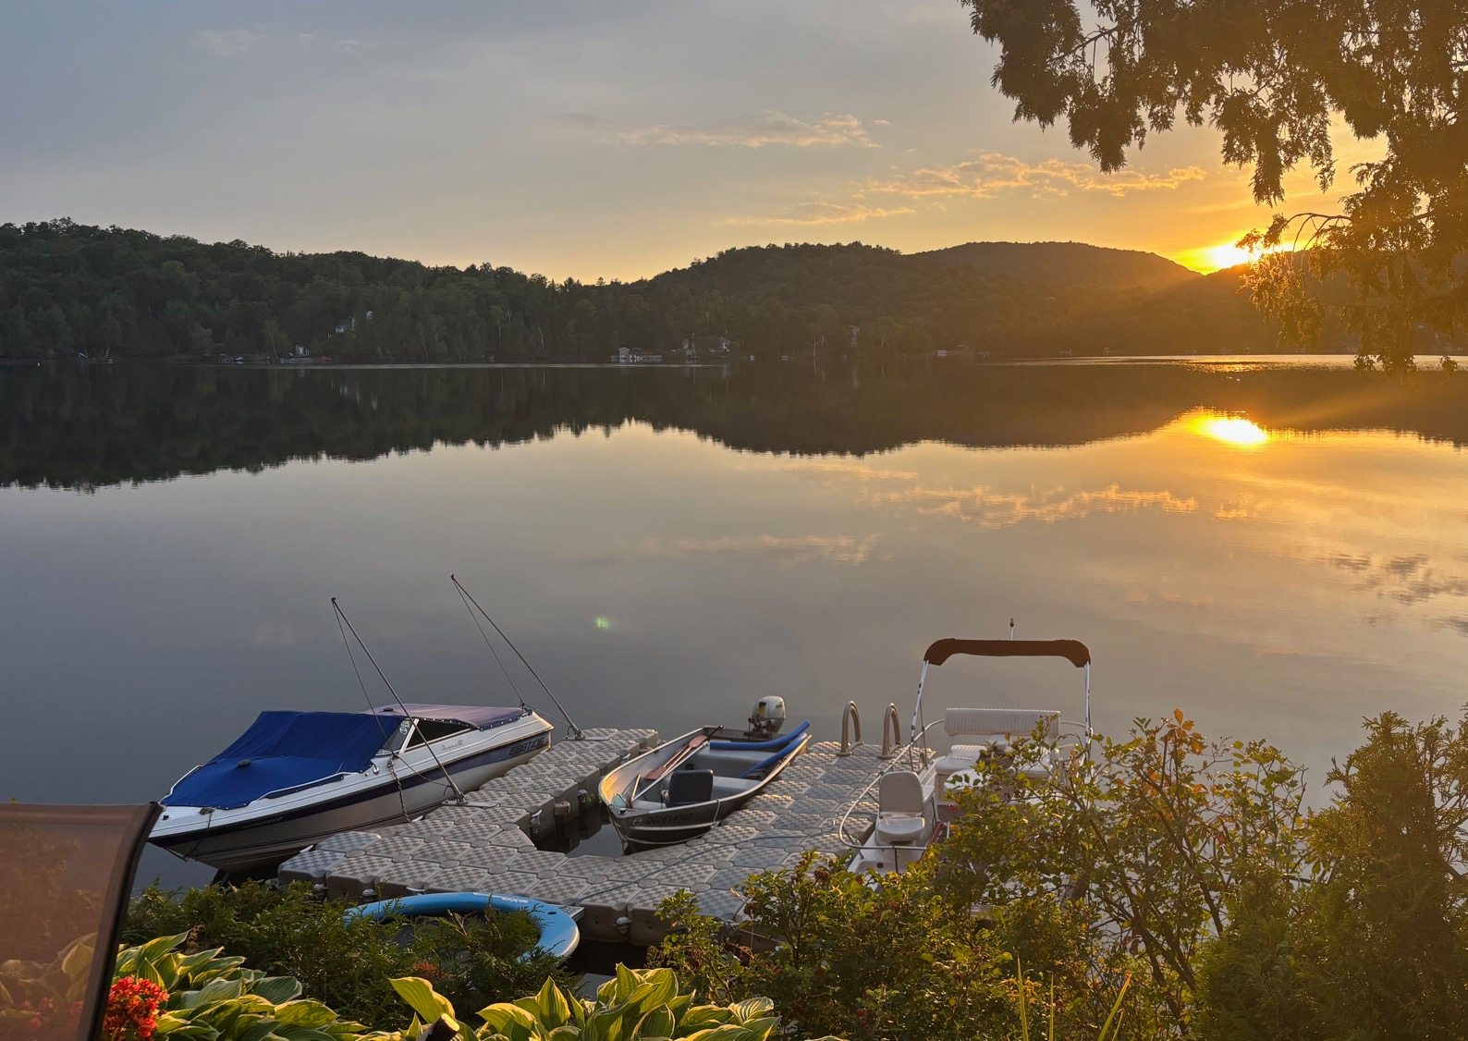
2. Problématiques
Faible dimension du lac
Érosion des berges
Brassage des sédiments
Lutte aux plantes envahissantes
Sécurité
Bris des infrastructures riveraines et brassage des autres embarcations
Source d’eau potable à risque
Qualité de l’eau compromise
Code d’éthique non respecté et incivilités
Absence de réglementation

Slide 11
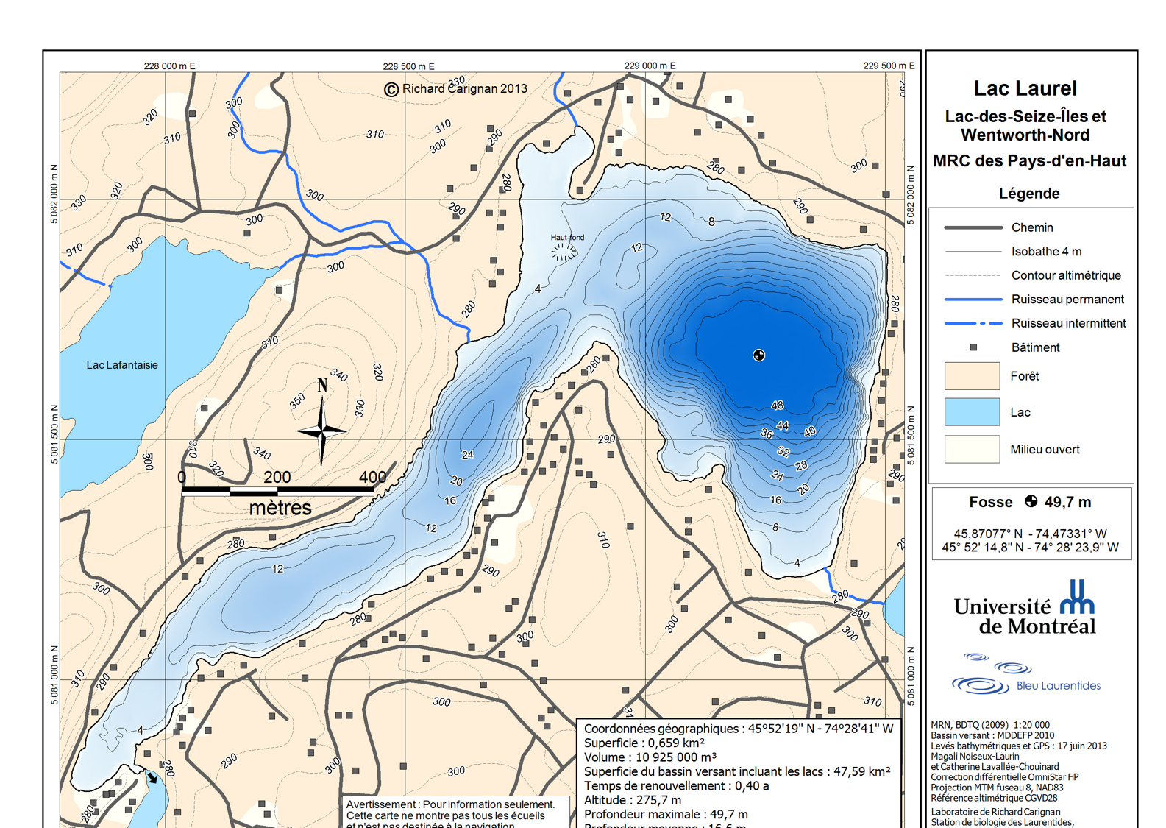
Faible dimension du lac
Érosion des berges et brassage des sédiments
Sa faible superficie réduit les possibilités de navigation.
Pour naviguer de façon sécuritaire en remorquant un skieur ou une bouée, il ne doit pas y avoir plus de trois bateaux moteurs en même temps dans la partie centrale du lac
Celle-ci compte à peine 400 mètres par 400 mètres de zone navigable dans une profondeur acceptable.

Slide 12
Érosion des berges
Sa bathymétrie ne permet pas à un bateau de wake ou de surf de pratiquer son activité avec les ballasts en fonction, parce que ce type d’embarcation requiert, selon les études de l’UQAM et de l’université Laval, un corridor d’au moins 600 mètres et une profondeur minimale de 7 mètres pour ne pas endommager le plan d’eau.
Ainsi, à la lumière des études scientifiques citées plus haut, le lac Laurel, de par sa bathymétrie et sa forme, ne peut recevoir ni les wakeboats, ni les surfboats sans que la qualité de son eau ne soit altérée.

Slide 13
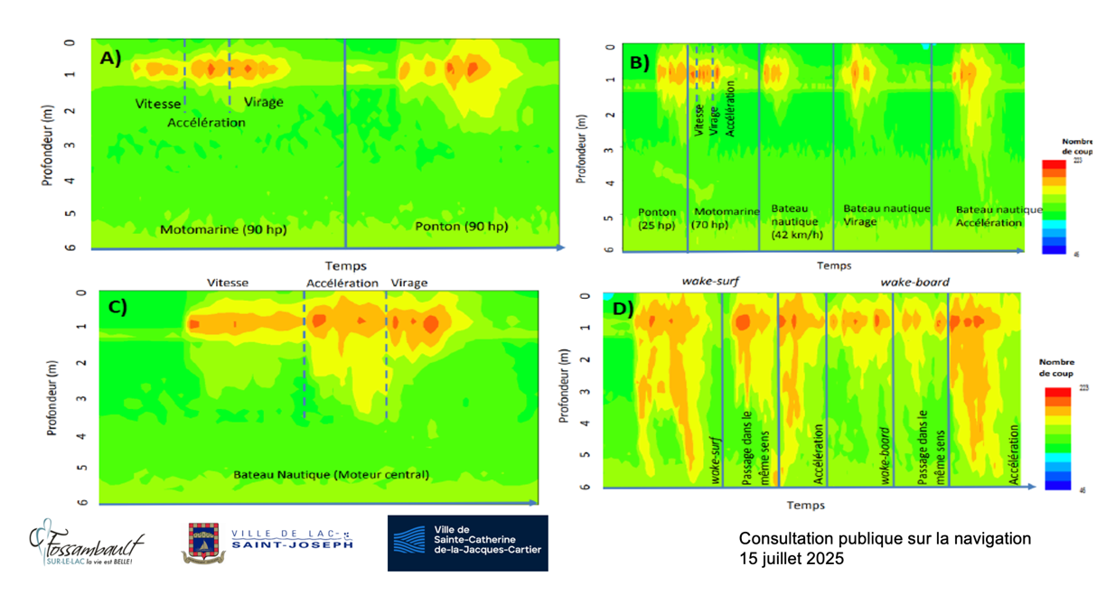
Brassage des sédiments
Selon l’étude réalisée en 2024 par Miller et Létourneau sur la qualité de l’eau du lac Laurel
La navigation de plaisance a également un impact sur l’érosion des rives et sur l’enrichissement du lac. Il importe donc de limiter sa vitesse dans les zones peu profondes pour éviter le brassage des sédiments qui entraîne le relargage du phosphore.
Schéma tiré de l’étude 2017 de l’université Laval par Raymond, Galvez 2017
On sait que le phosphore nourrit
les plantes envahissantes

Slide 14
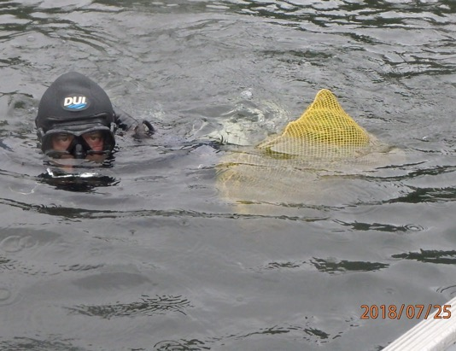
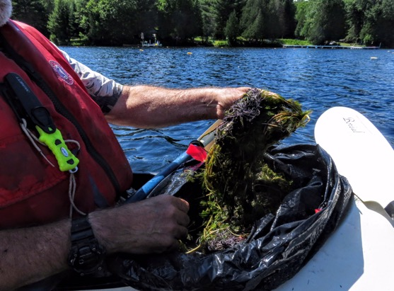
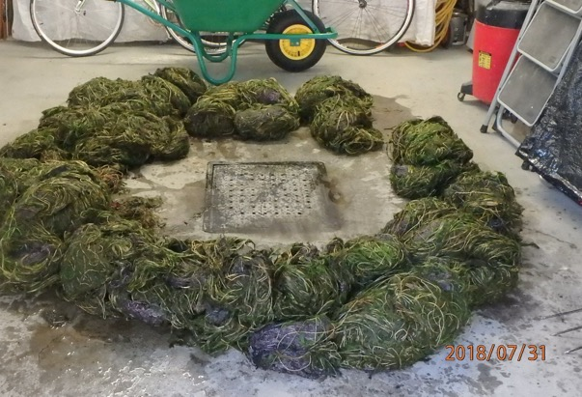
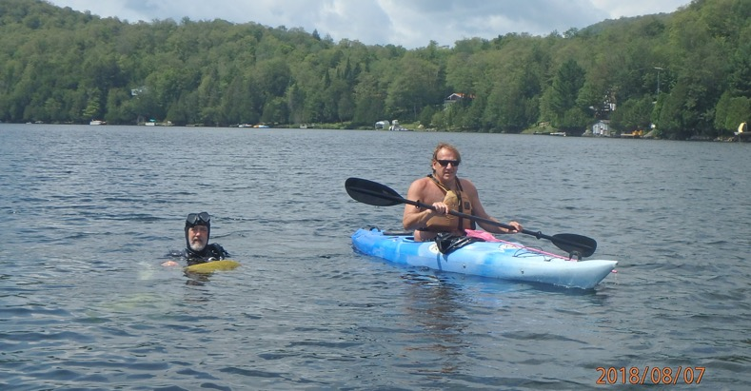
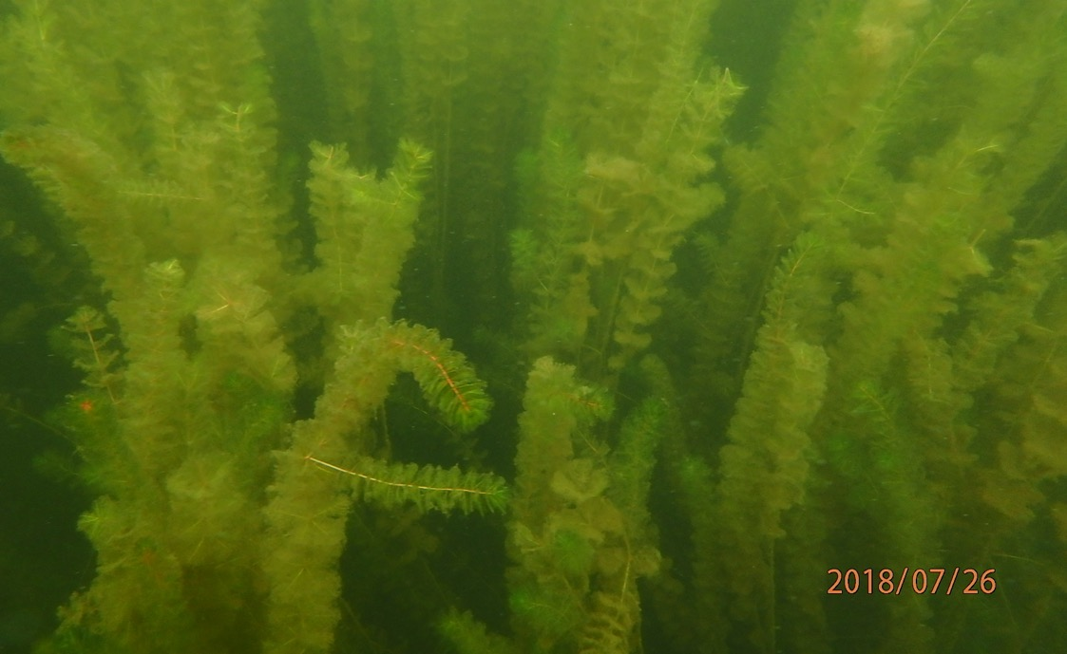
Lutte aux plantes envahissantes
Myriophylle à épi
L’Association Lac Laurel a déployé depuis 2015 des efforts colossaux pour contrôler le myriophylle à épi. Plus de 90 bénévoles ont réussi à l’enrayer, mais, chaque année, il faut rester vigilant et arracher les plantes qui repoussent.

Slide 15
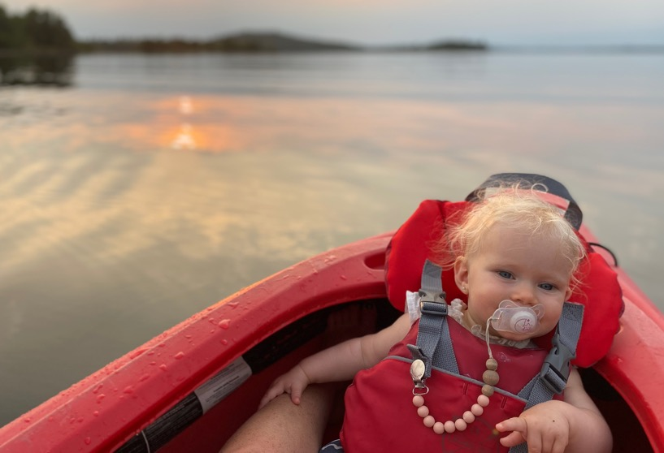
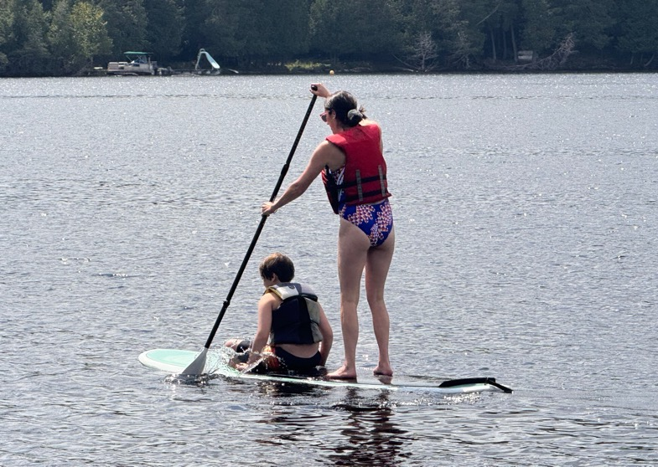
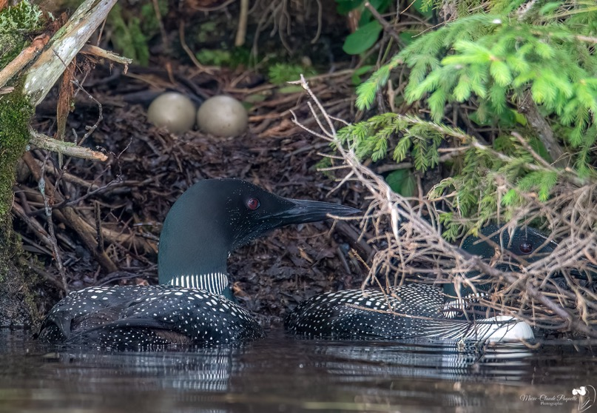
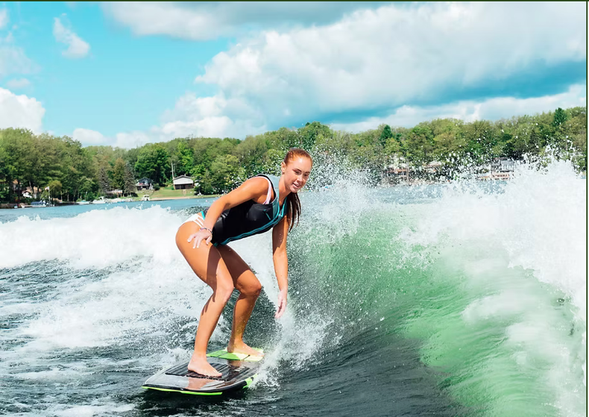
Sécurité
Les vagues surdimensionnées des bateaux de wake et de surf mettent en péril
la sécurité des usagers de sports non motorisés
La vie aquatique, en particulier les huards qui nichent en rive
Et rendent inconfortable la navigation des autres usagers.
crédit photo lac Browker

Slide 16
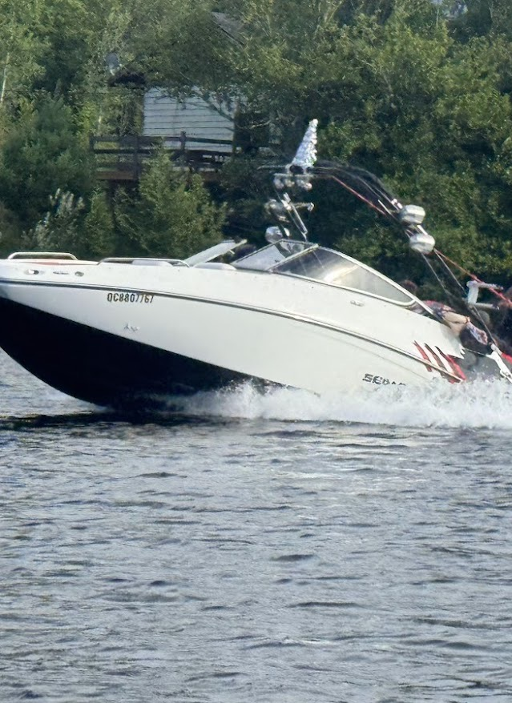
Bris des infrastructures des riverains et brassage des autres embarcations
En 2025 un bateau de surf a été introduit sur le lac.
Au moins quatre riverains ont témoigné de l’impact de ses vagues :
Jacques Armand : Mon quai est installé depuis 7 ans et c’est la première fois qu’il décroche. Il a presque entrainé mon ponton. J’ai dû le faire réparer.
Robert Chalifoux : Cet été il y avait tellement de grosses vagues que mon quai a brisé, les poteaux ont penché et ont déchiré la toile de mon ponton. J’ai dû refaire et solidifier l’attache du quai qui était brisée et faire réparer la toile du ponton.
Diane Ouellette : Cet été, le quai a décroché pour la première fois en 20 ans. Ce n’était jamais arrivé. On a dû solidifier le quai pour que ça n’arrive plus. Quand on l’a retiré de l’eau on a vu qu’il était endommagé.
Juliette Grégoire : On était en conversation amicale sur le ponton de nos amis. Un bateau de surf est passé à 30 pieds de nous et j’ai presque basculé dans l’eau, l’eau de sa vague est entrée dans le ponton.

Slide 17
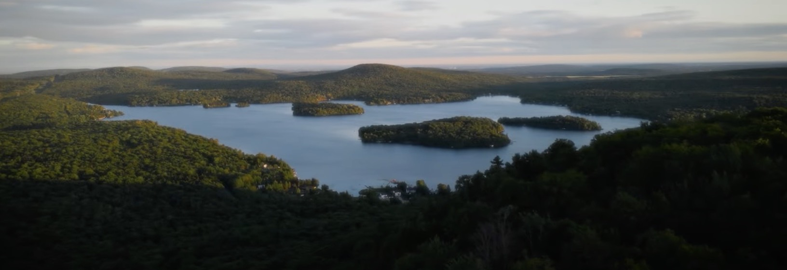
Exemple d’un lac pour lequel les riverains se battent : le lac Sept-Îles
https://www.youtube.com/watch?v=f2LSo8I28qE

Slide 18
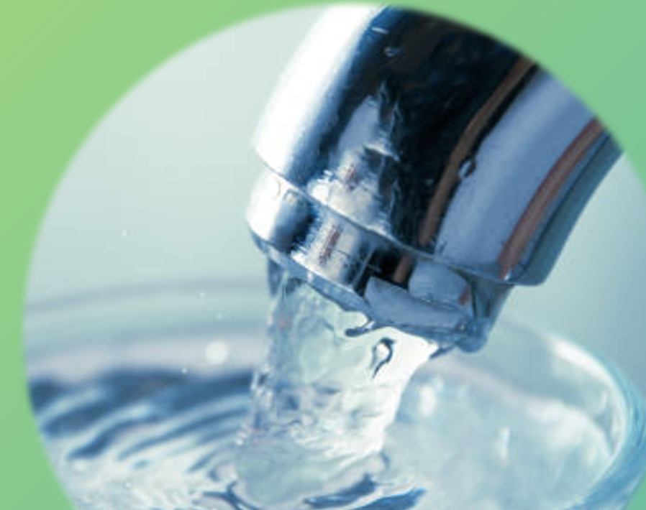
Source d’eau potable à risque
Le lac Laurel sert de source d’eau à un grand nombre de riverains.
À cause de la qualité de l’eau, le traitement pour en faire de l’eau potable est minime.
Le brassage des sédiments par les bateaux de type wake/surf risque de compromettre la qualité de l’eau qui est prélevée.

Slide 19
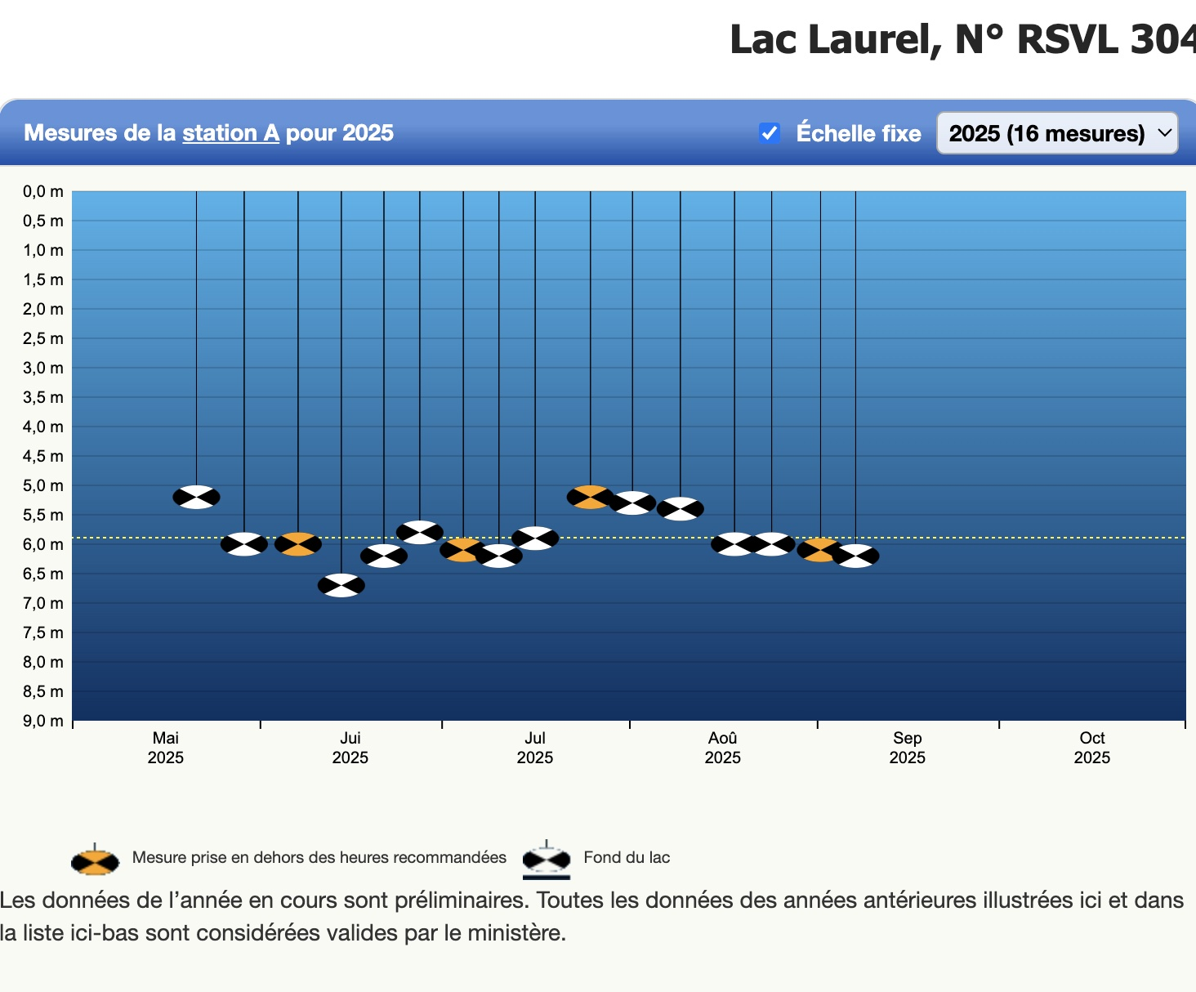
Qualité de l’eau compromise
https://www.facebook.com/reel/780682194904036
Cette vidéo qui cite une étude du Minnesota est assez éloquente sur l’impact des bateaux de surf sur un plan d’eau.
La transparence de l’eau a diminué d’au moins un mètre après l’arrivée du bateau de surf sur le lac en 2025.
Elle risque de diminuer considérablement avec des activités de surf.

Slide 20
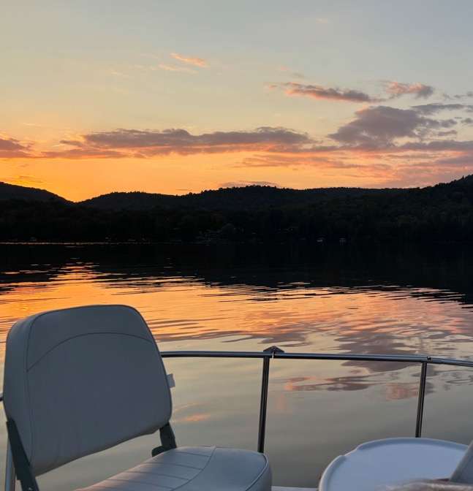
Code d’éthique non respecté et incivilités
Le code d’éthique qui existe depuis 2015. Il est en général respecté. Des patrouilleurs bénévoles rencontrent les contrevenants sur le lac et les sensibilisent. notamment quant au respect des heures de remorquage permises, soit de 10h00 à 19h00.
Depuis l’arrivée du bateau de surf, un membre de cette patrouille a rencontré au moins 4 fois les contrevenants en leur demandant de respecter cette mesure non réglementaire importante pour les riverains.
La quatrième fois, il s’est fait invectiver, bousculer par les vagues surdimensionnées de l’embarcation qui a tourné autour de la sienne, a subi des incivilités et a reçu personnellement une mise en demeure qui mentionnait que la navigation relevait de la Loi sur la marine marchande, impliquant qu’ils n’allaient pas arrêter d’aller sur le lac quand ils veulent.

Slide 21
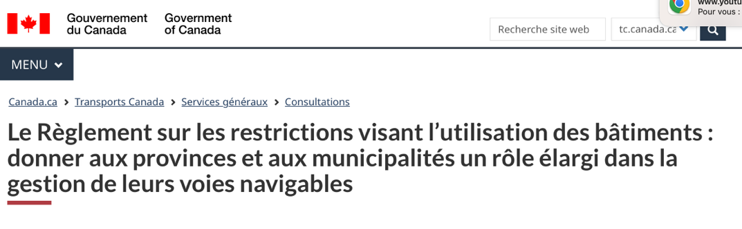
Absence de réglementation
Le code d’éthique est une mesure non réglementaire volontaire qui ne fonctionne plus parce que les contrevenants se réclament de la Loi sur la Marine Marchande pour naviguer où bon leur semble et quand bon leur semble avec leur embarcation, quelle qu’elle soit.
Ces nombreuses problématiques, importantes pour les membres de l’Association Lac Laurel, ne peuvent être réglées que par des restrictions à la navigation officielles, approuvées par Transport Canada.
L’Association Lac Laurel a donc demandé aux deux municipalités de s’impliquer dans une demande de restrictions à la navigation.
Les deux municipalités ont accepté d’entamer le processus RRVUB et ont mandaté, le 1er octobre 2025, l’Association Lac Laurel pour agir en leur nom auprès de Transport Canada.

Slide 22
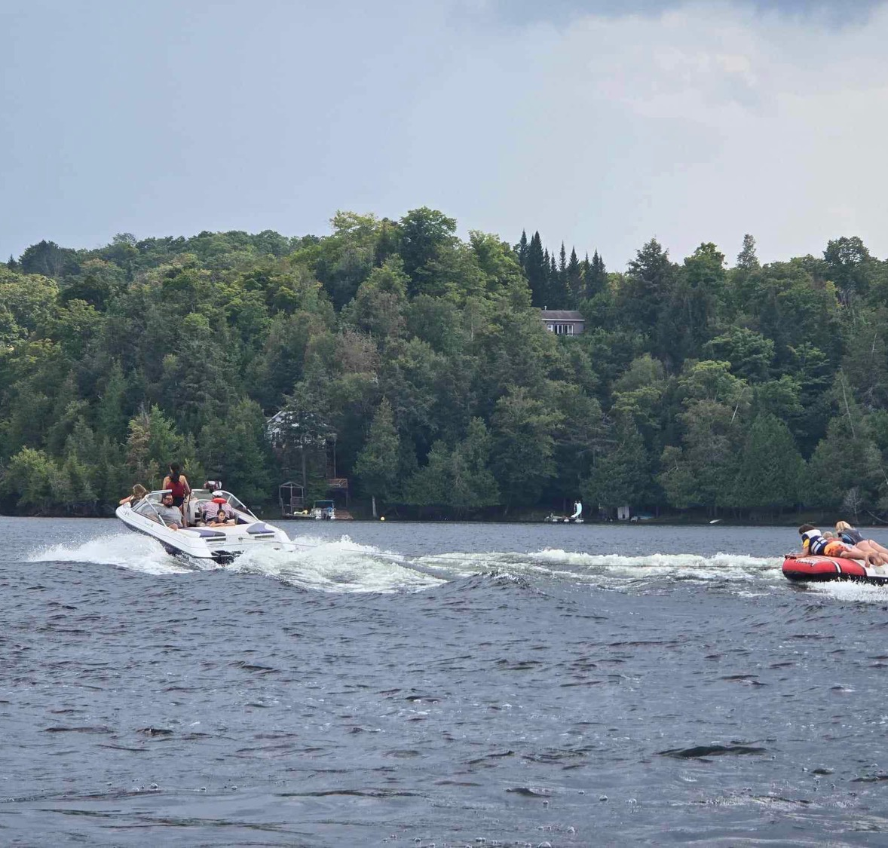
3. Processus de consultation
L’objectif de cette consultation est de vous entendre quant aux restrictions qui sont proposées afin de préserver la santé du lac Laurel pour nous et les générations futures.
Ces restrictions n’empêchent pas les embarcations motorisées de naviguer sur le lac Laurel.
Elles viennent rendre plusieurs des mesures de notre code d’éthique légales et
Interdire la pratique du surf avec ses vagues surdimensionnées que notre lac ne peut subir pour les raisons mentionnées plus haut.

Slide 23

4. Restrictions proposées
RESTRICTION #1
Objectifs :
Protéger les usagers de sports non motorisés des vagues surdimensionnées ;
Préserver la vie aquatique, les nids de huards et les frayères de poisson ;
Empêcher l’érosion des berges et le brassage des sédiments en eau peu profonde.
À moins de 100 mètres de la rive en tout temps :
Eaux dans lesquelles les bâtiments à propulsion mécanique ou électrique sont assujettis à une vitesse maximale de 5 km/h.
(Annexe 6 du RRVUB)

Slide 24
RESTRICTION #2
Objectifs :
Protéger les usagers de sports non motorisés
Préserver la vie aquatique, les nids de huards et les frayères de poisson ;
Empêcher l’érosion des berges et le brassage des sédiments en eau peu profonde.
Bras du lac, zone étroite : en conformité avec la pratique actuelle
Eaux dans lesquelles les bâtiments à propulsion mécanique ou électrique sont assujettis à une vitesse maximale de 10 km/h
(Annexe 6 RRVUB)

Slide 25
RESTRICTION #3
Objectif :
Préserver la quiétude des riverains et la santé du lac
Rendre la navigation sécuritaire
Grande partie du lac :
Eaux dans lesquelles les bâtiments à propulsion mécanique ou électrique sont assujettis à une vitesse maximale de 55 km/h entre10h00 et 19h00 et 10 km/h entre 19h00 et 10h00.
(Annexe 6 RRVUB)

Slide 26
RESTRICTION #4
Objectif :
Préserver la quiétude des riverains et la santé du lac
Grande partie du lac : en conformité avec le code d’éthique actuel
Eaux dans lesquelles il est interdit de tirer une personne sur tout équipement sportif ou récréatif, sauf aux heures autorisées, soit de 10h00 à 19h00.
(Annexe 7 RRVUB)

Slide 27
RESTRICTION #5
Objectif :
Prévenir l’érosion des berges
Partie étroite du lac : en conformité avec la pratique actuelle
Eaux dans lesquelles il est interdit de tirer une personne sur tout équipement sportif ou récréatif.
(Annexe 7 RRVUB)

Slide 28
RESTRICTION #6
Objectif :
Protéger les usagers de sports non motorisés
Préserver la santé du lac
Protéger les prises d’eau
Protéger les infrastructures riveraines
Tout le lac :
Annexe 7.1 : Eaux dans lesquelles il est interdit de permettre à une personne de surfer sur le sillage d’un bâtiment.
(Annexe 7.1 RRVUB)

Slide 29
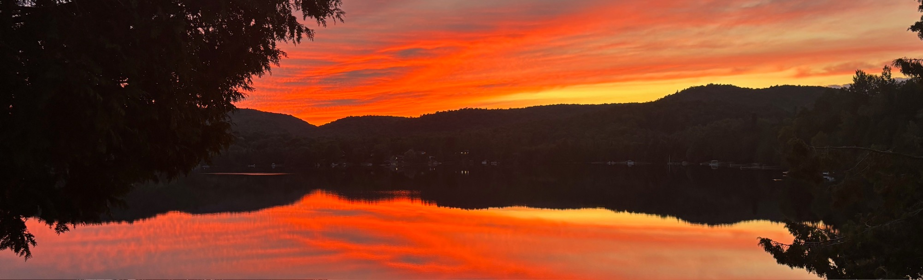
Prochaines étapes
Rapport de consultation
Finalisation des documents de demande de restrictions et dépôt aux deux municipalités
Résolutions des deux municipalités pour adopter les restrictions à la navigation en tenant compte de l’opinion des personnes consultées
Envoi de la demande de restrictions à la navigation à Transport Canada
Implantation des mesures de restrictions sur le lac Laurel

Slide 30
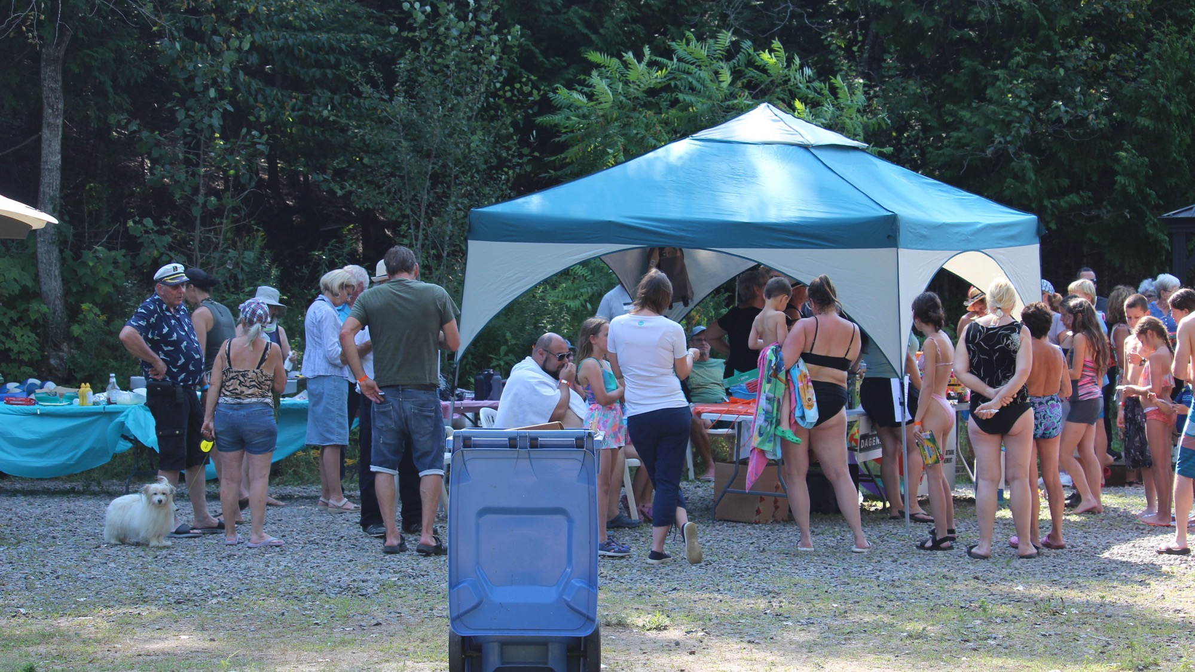
PÉRIODE DE QUESTIONS

